Slide 1
Veebiarendus ja HTML

Slide 2
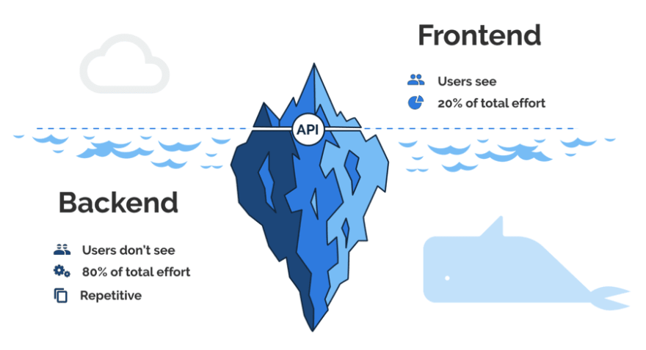
Veebiarendus (Web Development)
Mis on veebiarendus?
Front-end vs. Back-end
Veebiarenduse tööriistad
Veebiarenduse tähtsus
UX/UI disain
Notes:
Mis on veebiarendus?
"Veebiarendus on protsess, kus luuakse veebilehti ja -rakendusi. See hõlmab kõike alates lihtsatest tekstipõhistest lehtedest kuni keerukate interaktiivsete veebirakendusteni."
Front-end vs. Back-end:
"Veebiarendus jaguneb kaheks peamiseks osaks: front-end ja back-end. Front-end ehk kliendipoolne arendus tegeleb sellega, mida kasutaja näeb ja kogeb. Back-end ehk serveripoolne arendus tegeleb andmebaaside ja serveritega."
Veebiarenduse tööriistad:
"Arendajad kasutavad erinevaid tööriistu, nagu koodiredaktorid, raamistikud ja versioonikontrollisüsteemid, et muuta arendusprotsess efektiivsemaks."
Veebiarenduse tähtsus:
"Tänapäeval on veeb kõikjal meie ümber. Veebiarendus on oluline oskus, mis võimaldab luua innovaatilisi lahendusi ja platvorme digitaalses maailmas.”
Mis on UX/UI Disain?:
"UX tähendab kasutajakogemust (User Experience) ja UI tähendab kasutajaliidest (User Interface). Need mõisted on veebiarenduse kontekstis hädavajalikud, kuna need määravad, kuidas kasutaja veebilehte tajub ja kuidas ta sellega suhtleb."

Slide 3
HTML tutvustus
HTML - Veebilehtede Keele Alus
Lühend sõnadest "HyperText Markup Language"
Standardne märgistuskeel veebilehtede loomiseks
Välja töötatud 1990. aastatel Tim Berners-Lee poolt
Struktuur ja elemendid
Notes:
HTML - Veebilehtede Keele Alus:
"HTML on keel, mida kasutatakse veebilehtede struktuuri ja sisu kirjeldamiseks."
Lühend ja Ajalugu:
"HTML tähendab HyperText Markup Language. See loodi 1990. aastatel Tim Berners-Lee poolt, kes on ka World Wide Web'i looja."
Standardne märgistuskeel:
"HTML on universaalne keel, mida kasutatakse kõikjal maailmas veebilehtede loomiseks."
Süntaksi jaoks:
"Neile, kes soovivad sügavamat ülevaadet HTML-i süntaksist, soovitan vaadata tpl_2023 repost nimega “HTML cheatsheet”, kus on toodud levinumad HTML elemendid ja nende kasutamine."
Struktuur ja elemendid:
"HTML koosneb elementidest, mis määravad lehe struktuuri, nagu pealkirjad, lõigud ja lingid."

Slide 4
HTML dokumendi struktuur
Dokumendi päis: <!DOCTYPE html>
HTML algus ja lõpp: <html> ... </html>
Dokumendi metaandmed: <head> ... </head>
Veebilehe nähtav sisu: <body> ... </body>
Pealkirjad: <h1>, <h2>, ... <h6>
Lõigud: <p>
Lingid: <a href="URL">
Pildid: <img src="pildiURL">
Notes:
Dokumendi päis:
"Iga HTML dokument algab deklaratsiooniga <!DOCTYPE html>, mis määrab dokumendi tüübi ja HTML versiooni."
HTML algus ja lõpp:
"Dokumenti ümbritsevad <html> tag-id, mis määravad alguse ja lõpu.”
Dokumendi metaandmed:
"Kõik dokumendi seaded, stiilid ja skriptid asuvad <head> osas."
Veebilehe nähtav sisu:
"<body> sisaldab kogu sisu, mida kasutaja veebilehel näeb, alates tekstist ja piltidest kuni vormide ja nuppudeni."
Pealkirjad ja lõigud:
"Pealkirju kasutatakse teksti struktureerimiseks ja esiletõstmiseks, samal ajal kui <p> määrab lõigud."
Lingid ja pildid:
"Lingid võimaldavad kasutajatel navigeerida teistele lehtedele või ressurssidele, samas kui pildid aitavad visuaalselt rikastada sisu."

Slide 5
CSS - Veebilehe kujundamine
Mis on CSS?
Stiilide lisamine HTML-le
Selektorid, omadused ja väärtused (Selectors, properties, values)
Välimus vs. Struktuur
Välised vs. Sisemised stiilid
Notes:
Mis on CSS?:
"CSS ehk Cascading Style Sheets on keel, mida kasutatakse veebilehtede kujundamiseks ja vormindamiseks."
Stiilide lisamine HTML-le:
"CSS võimaldab meil määrata, kuidas HTML elemendid ekraanil kuvatakse, olgu selleks teksti värv, fondi suurus või lehe paigutus."
Selektorid, omadused ja väärtused:
"CSS reeglid koosnevad selektoritest ja omaduste komplektist. Selektor määrab, millisele HTML elemendile stiil rakendub, samas kui omadused ja väärtused määravad kuidas see kuvatakse."
Välimus vs. Struktuur:
"HTML annab lehele struktuuri, samas kui CSS määrab selle välimuse."
Välised vs. Sisemised stiilid:
"Stiile saab lisada otse HTML dokumenti või eraldi CSS failidesse, mis seejärel HTML-iga seotakse."

Slide 6
CSS Selectors
Universaalne Selektor: Valib kõik elemendid.
Näide: * { ... }
Tüübi Selektor: Valib kõik kindla tüüpi elemendid.
Näide: p { ... }
ID Selektor: Valib elemendi kindla ID-ga.
Näide: #minuID { ... }
Klassi Selektor: Valib kõik teatud klassi elemendid.
Näide: .minuKlass { ... }
Atribuudi Selektor: Valib elemendid kindla atribuudi ja väärtusega.
Näide: [href="https://www.näide.ee"] { ... }
Järglase Selektor: Valib kõik elemendid, mis on teise elemendi järglased.
Näide: div p { ... }
Pseudo-klassid: Valib elemendid teatud olekus (näiteks kui hoida kursorit peal).
Näide: a:hover { ... }
Notes:
Universaalne Selektor: Valib kõik elemendid.
Tüübi Selektor: Valib kõik kindla tüüpi elemendid.
ID Selektor: Valib elemendi kindla ID-atribuudiga.
Klassi Selektor: Valib kõik elemendid kindla klassi atribuudiga.
Atribuudi Selektor: Valib elemendid kindla atribuudi ja väärtusega.
Järglase Selektor: Valib kõik elemendid, mis on teise elemendi järglased.
Pseudo-klassid: Valib elemendid teatud olekus (näiteks hiirekursori all).

Slide 7
CSS Properties and Values (omadused ja väärtused)
Teksti Omadused:
color: Määrab teksti värvi.
color: red;
font-size: Määrab fondi suuruse.
font-size: 16px;
font-family: Määrab fondi tüübi.
font-family: Arial, sans-serif;
text-align: Määrab teksti joonduse.
text-align: center;
Tausta Omadused:
background-color: Määrab elemendi taustavärvi.
background-color: #FF5733;
background-image: Määrab taustapildi.
background-image: url('pilt.jpg');

Slide 8
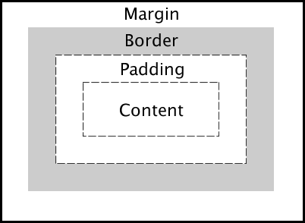
CSS Properties and Values (omadused ja väärtused)
Box Modeli Omadused:
margin: Määrab elemendi ümbrise marginaali.
margin: 10px;
padding: Määrab elemendi sisemise polsterduse.
padding: 5px;
border: Määrab elemendi piirjoone.
border: 2px solid black;
width ja height: Määravad elemendi laiuse ja kõrguse.
width: 100px; height: 50px;

